Slide 1
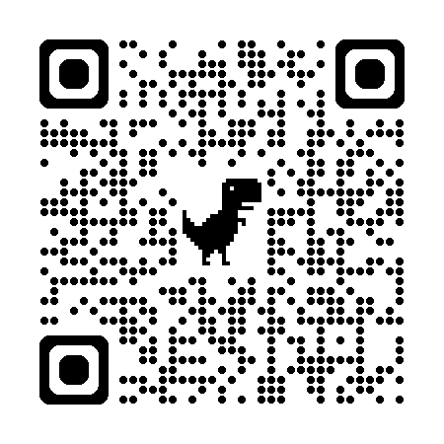
《参加申込（遠軽町）》
【参加申込に関して】
本講座は、今後、地域で暮らす外国人の方へ日本語学習支援ができる方を対象としています。
外国人への日本語学習支援や日本語で交流を体験してみたいという方、是非、参加してみてください！（語学力不問、外国語の知識や能力も要りません）
［お問合せ・申込先］
公益社団法人 北海道国際交流・協力総合センター／ハイエック
（担当：多文化共生チーム 小田島、松居）
℡ 011-221-7840（平日 8：45～17：30）
Eメール：exch@hiecc.or.jp
FAX：011-221-7845
←こちらからも
お申込できます
♦以下の項目をお書きの上、上記の2次元コード、Eメール、faxのいずれかからお申し込みください。
（Eメールでお申し込みの際は①～⑤までをご記入ください）
① 名 前
フリガナ
② 居住地
③ 電 話
※教室の中止など緊急時に連絡することがあります
④ Eメール
⑤ ご所属
（任意）
※個人情報は本講座の申込にのみ利用します。
［申込受付期間］
令和６年９月９日（月） ～ 令和６年１０月１６日（水）
※10月16日（水）は、17：00までの受付といたします。
≪参加申込の皆さまへ≫
・参加申し込み後、ハイエックからの返信を受信し申込が完了です。
・返信が無い場合は、お手数ですがハイエックまでお問合せください。
・ご質問等がありましたら、ハイエックまでご連絡をお願いします。

